Slide 1
Optical Interference Coatings:
What, How and where
Les couches minces optiques (cmo)
  Admittance loci
  Reflectance loci

Slide 2


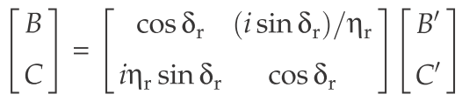
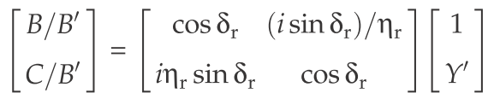

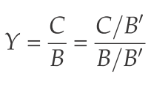

Slide 3
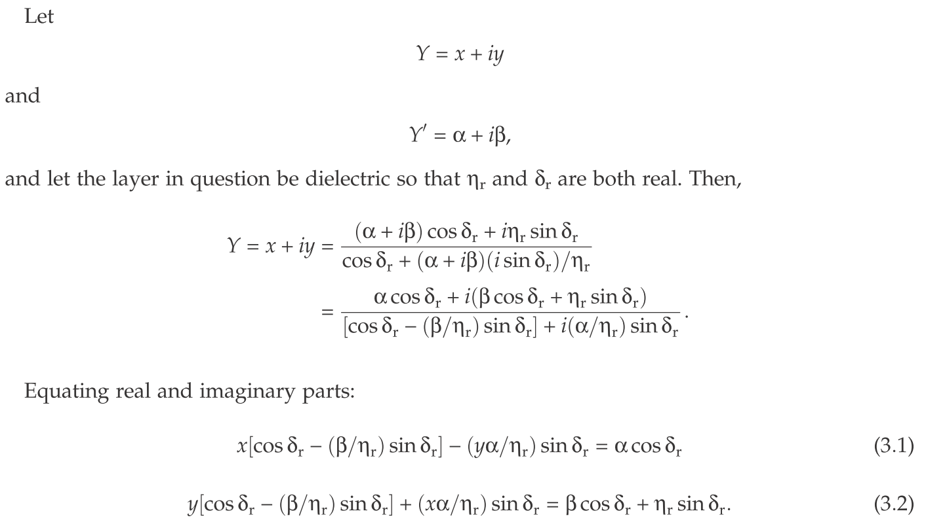

Slide 4

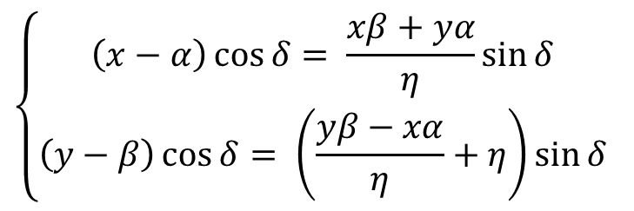



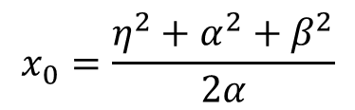
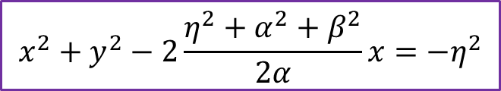

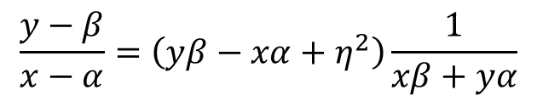

$$\left\{\begin{matrix}\left(x−α\right)\cos{δ= \frac{xβ+yα}{η}\sin{δ}} \\ \left(y−β\right)\cos{δ= \left(\frac{yβ−xα}{η}+η\right)\sin{δ}}\end{matrix}\right.$$
$$\frac{y−β}{x−α}=\left(yβ−xα+η^{2}\right)\frac{1}{xβ+yα}$$
$$x^{2}+y^{2}−2\frac{η^{2}+α^{2}+β^{2}}{2α}x=−η^{2}$$
Equation of a circle
$$x^{2}+y^{2}−2x_{0}x=r^{2}−{x_{0}}^{2}$$
$$y$$
$$x_{0}=\frac{η^{2}+α^{2}+β^{2}}{2α}$$
$$r$$
$$x_{0}$$
$$x$$
$$r^{2}={x_{0}}^{2}−η^{2}$$

Slide 5

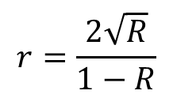
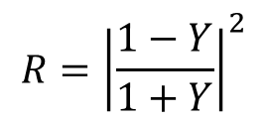
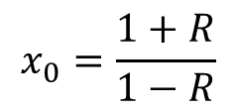
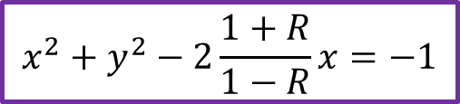
Reflectance loci
Ils sont les courbes à égale réflectance R
  On considère le cas des couches dans le vide
$$R={\left|\frac{1−Y}{1+Y}\right|}^{2}$$
$$x^{2}+y^{2}−2\frac{1+R}{1−R}x=−1$$
$$Y=x+iy$$
Equation of a circle
$$y$$
$$x_{0}=\frac{1+R}{1−R}$$
$$r$$
$$r=\frac{2\sqrt{R}}{1−R}$$
$$x_{0}$$
$$x$$

Slide 6
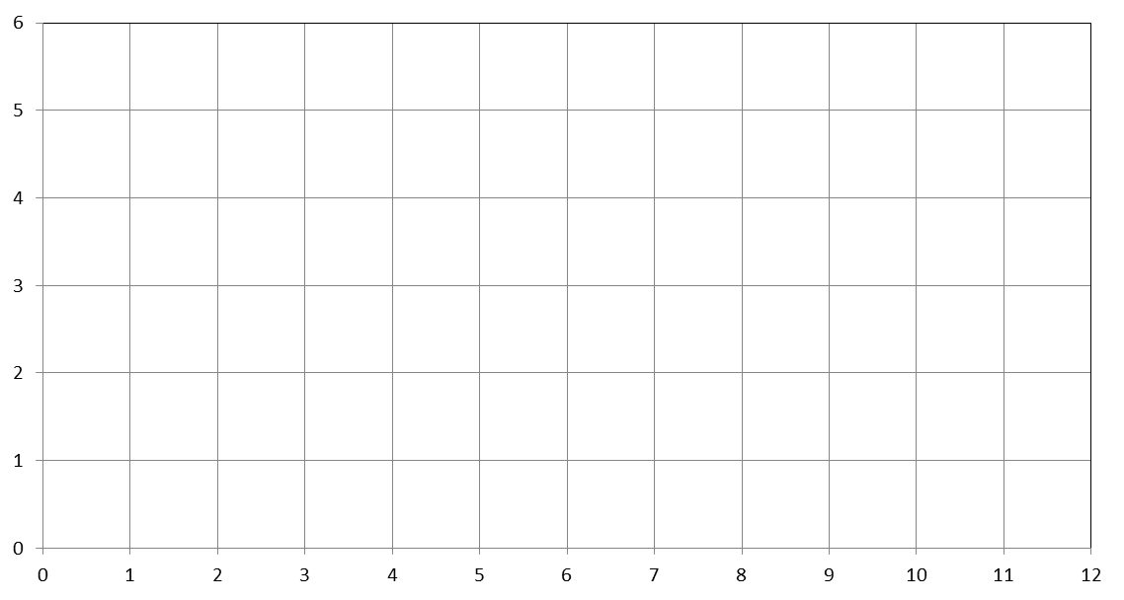
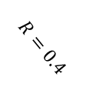
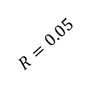
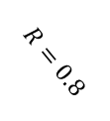
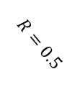
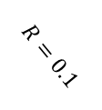
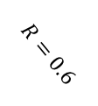
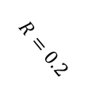
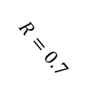
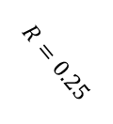
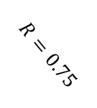
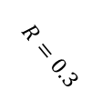
$$R=0.8$$
$$R=0.75$$
$$R=0.7$$
$$R=0.6$$
$$R=0.5$$
$$R=0.4$$
$$R=0.3$$
$$R=0.25$$
$$R=0.2$$
$$R=0.1$$
$$R=0.05$$

Slide 7
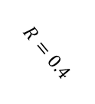
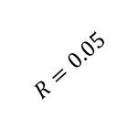
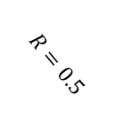
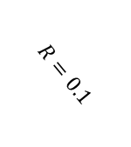
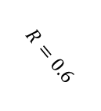
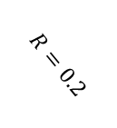
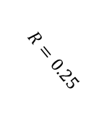
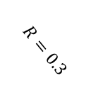
$$R=0.8$$
$$R=0.75$$
$$R=0.7$$
$$R=0.6$$
$$R=0.5$$
$$R=0.4$$
$$R=0.3$$
$$R=0.25$$
$$R=0.2$$
$$R=0.1$$
$$R=0.05$$

Slide 8
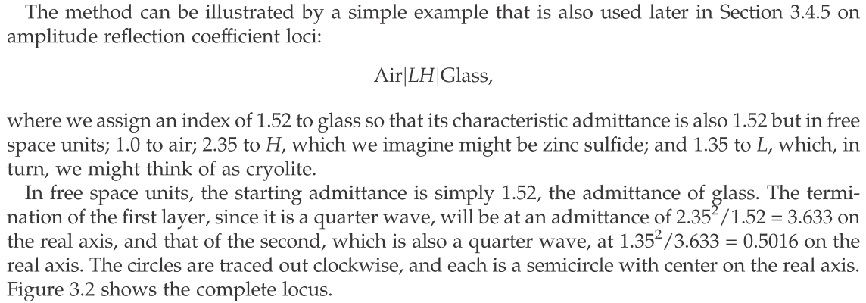
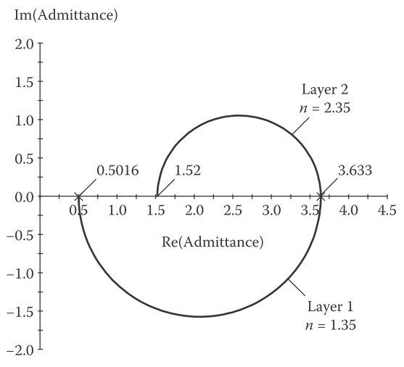
Un example
EXAMPLE

Slide 10
Cas général d’un empilement de couches minces
k=q couches

Slide 11
Excercises
Half wave film
Quarter wave stack
1 film, AR
1 film, AR in water
1 film, beamsplitter 45°

